Slide 1





BUSINES REVIEW GITIHO VIETNAM
SHARE - DINNER - CONNECT
07 May 2025
GITIHO.COM
NEXT

Slide 2


THỊ TRƯỜNG
5000 courses for:
  Corporate culture,
  Leadership and management,
  Compliance training,
  Professional skills training.
14,7 million workers need to improve at least one skill per year
94,800 target businesses of ours aim to enhance their workforce capabilities.
=
573 million $
CGAR: 7.9%
Rewriting the Future of Your Organization and Your Life
NEXT

Slide 3
THỊ TRƯỜNG
Although businesses invest significant resources in LnD activities every year, due to a lack of scientific methods, 83% (*) of those resources are wasted. Learners hardly improve their competencies after training programs, and businesses fail to measure or evaluate the effectiveness of their LnD efforts.
30%
05% - 10%
It is what we absorb when we learn passively
Behavior is determined by perception
90%
83%
The learner will forget 90% of what we learned after 30 days
Wastage in employee training and development activities for businesses
(*) A research conducted by Google in the book Work Rules
Rewriting the Future of Your Organization and Your Life
NEXT

Slide 4
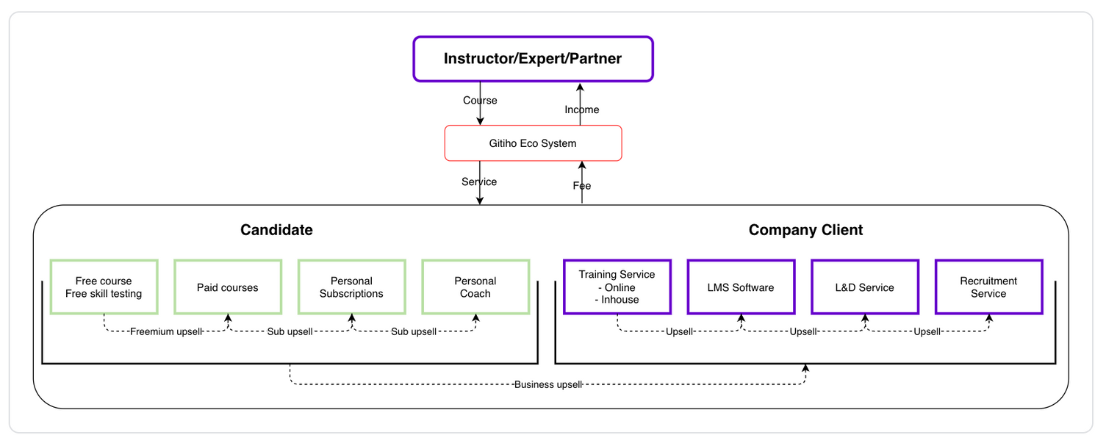
MÔ HÌNH KINH DOANH
For Candidate
  Pay for each course: 20$
  Subcription membership: 100$
  Career management: 300$
For Businesss Client
  Training service
+ Online: 10$ - 60$/User/Year
+ Blended: 2000$/2days
  LMS Software: 300 - 10.000$/Year
  L&D consulting service: 700 - 10,000$/Deal
  Recruitment service: 300 - 2,000$/successful job matching
Rewriting the Future of Your Organization and Your Life
NEXT

Slide 5
GIẢI PHÁP CỦA GITIHO
L&D
Năng lực
Mục tiêu KD
Luyện tập có chủ ý
Khách hàng
Thực tế
Hành vi then chốt
Tài chính
Quy trình
L&D
KPIs
4W
06 nguồn ảnh hưởng
Hành vi then chốt
Phân tích
Khung năng lực
Văn hoá doanh nghiệp
Rewriting the Future of Your Organization and Your Life
NEXT

Slide 6


















































GIẢI PHÁP CỦA GITIHO
THÀNH TỰU
HƠN 300 KHÁCH HÀNG DOANH NGHIỆP
200+
700+
300+
Giảng viên
đối tác
Khóa
đào tạo
Khách hàng
doanh nghiệp
1.000.000
500.000+
Lượt học hàng tháng
Người học
Được đầu tư bởi:
Rewriting the Future of Your Organization and Your Life
NEXT

Slide 7

#SHARING
ỨNG DỤNG AI DÀNH CHO CEO
07 May 2025
GITIHO.COM
NEXT

Slide 8
CÔNG VIỆC CHÍNH CỦA CEO
CEO CÓ NHỮNG VIỆC QUAN TRỌNG NÀO?
Rewriting the Future of Your Organization and Your Life
NEXT

Slide 9
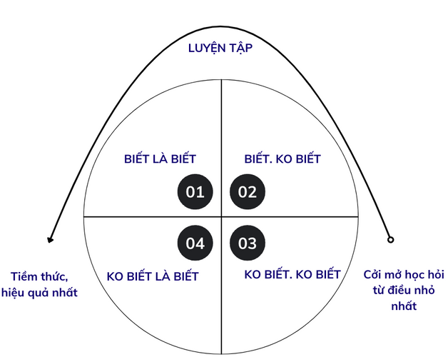


03 VIỆC CHÍNH CỦA CEO
PHÁT TRIỂN BẢN THÂN
PHÁT TRIỂN ĐỘI NHÓM
PHÁT TRIỂN KINH DOANH
Những gì bạn đạt được tương quan với năng lực của bạn
“Thành công của MWG không đến từ chiến lược, 80% là đến từ khả năng thực thi của đội ngũ” - CT Nguyễn Đức Tài
“Thành công là có một việc để làm và học cách làm việc đó tốt nhất thế giới” - Tỷ phú Dư Bành Niên
Rewriting the Future of Your Organization and Your Life
NEXT

Slide 10
THÁCH THỨC CEO HAY ĐỐI MẶT
PHÁT TRIỂN BẢN THÂN?
PHÁT TRIỂN ĐỘI NHÓM?
PHÁT TRIỂN KINH DOANH?
Học gì? ở đâu?
Dạy gì cho nhân viên? ai dạy?
Làm như thế nào & Ai làm?
Rewriting the Future of Your Organization and Your Life
NEXT

Slide 11
GIẢI PHÁP CHO CEO
AI CÓ THỂ GIÚP BẠN LÀM MỌI THỨ,
NHANH HƠN CẢ NGƯỜI TRỢ LÝ TIN CẬY
Rewriting the Future of Your Organization and Your Life
NEXT

Slide 12
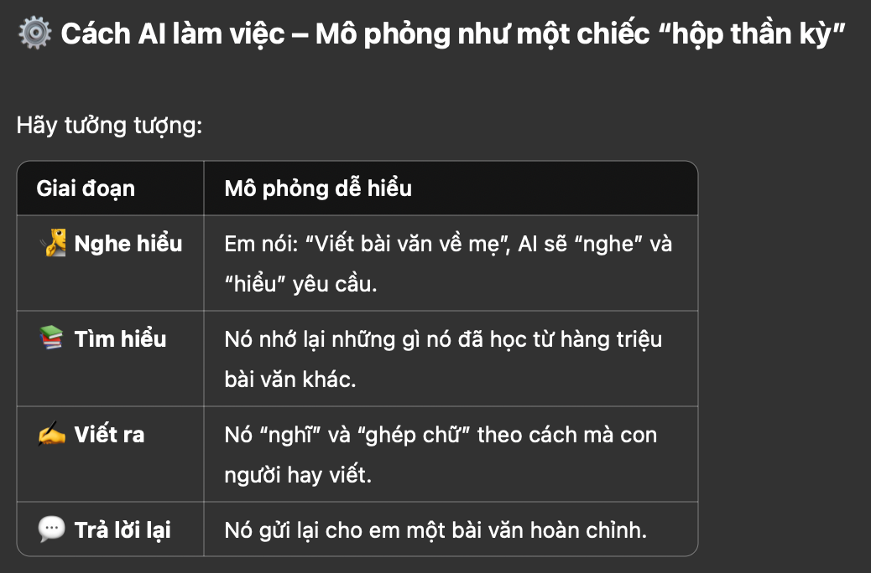
AI LÀ GÌ
AI giống như một “bộ não máy tính” biết học từ dữ liệu và biết trả lời như con người
Ví dụ: Nếu em hỏi bố: “Bố ơi, con chó là gì?”, bố sẽ nói:
“Con chó là một con vật bốn chân, thường làm bạn với con người, biết sủa ‘gâu gâu’.”
Nếu em hỏi AI: “Con chó là gì?”, nó cũng sẽ nói điều tương tự.
Vì sao? Vì AI đã đọc hàng triệu cuốn sách, bài viết, video, hình ảnh về con chó, nên nó học được và biết cách trả lời lại.
Rewriting the Future of Your Organization and Your Life
NEXT

Slide 13
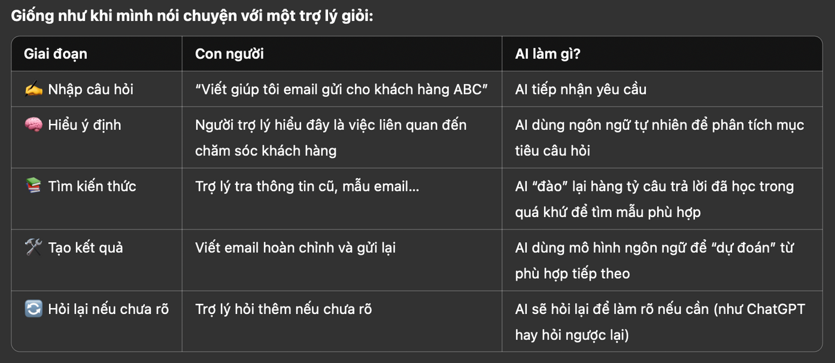
SO SÁNH AI VỚI NGƯỜI
Rewriting the Future of Your Organization and Your Life
NEXT

Slide 14
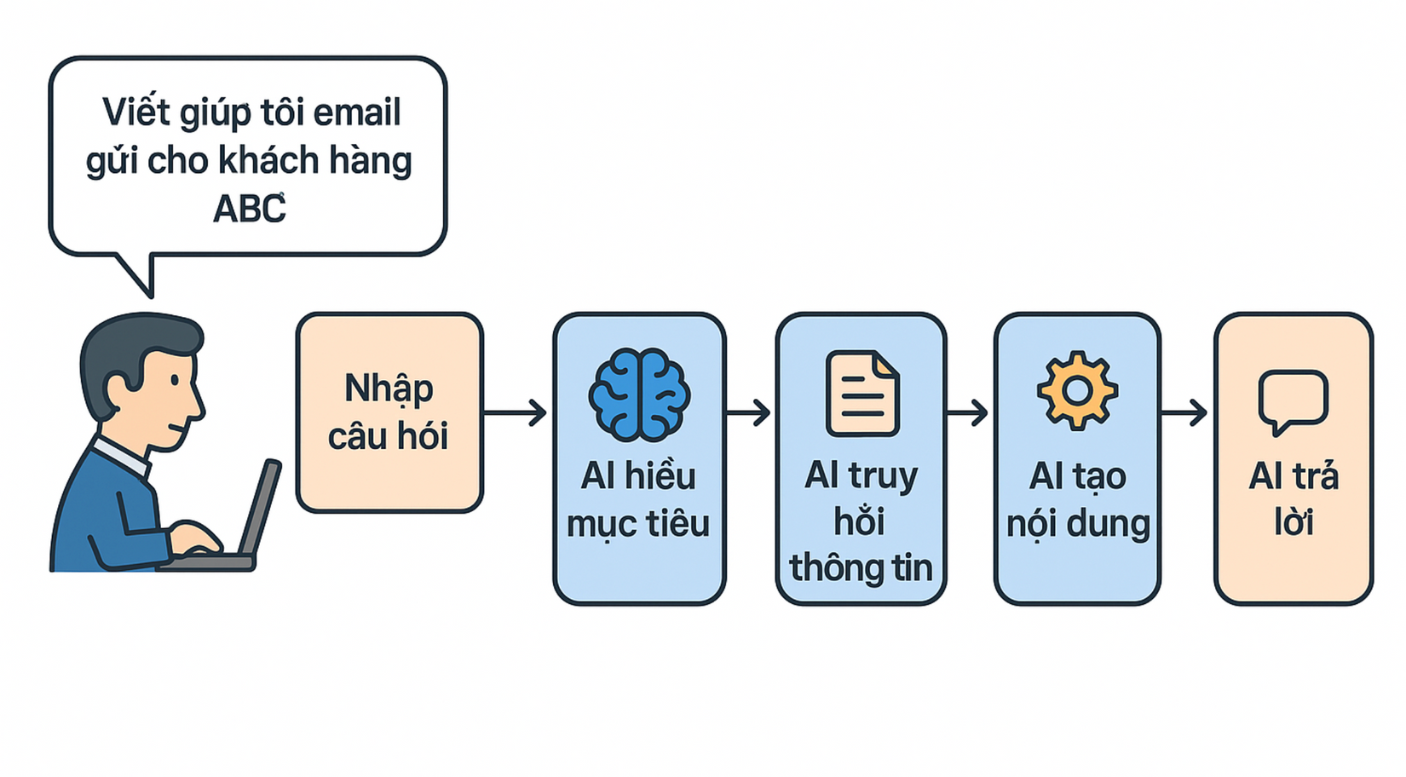
CÁCH DÙNG AI
Rewriting the Future of Your Organization and Your Life
NEXT

Slide 15
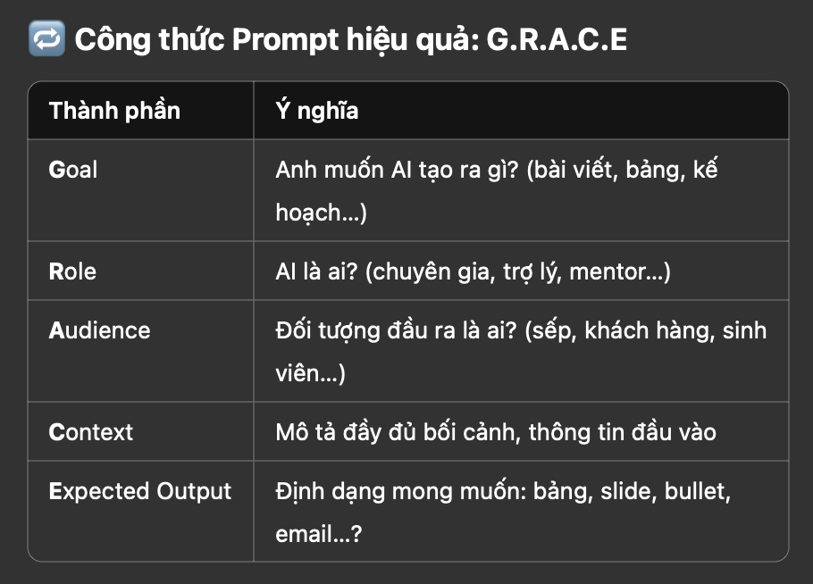
CÁCH TÔI ÁP DỤNG AI
Ví dụ: “Bạn là một CFO trong startup Edtech. Hãy phân tích bảng kết quả kinh doanh Q1/2025 dưới đây. Mục tiêu là: xác định điểm mạnh, điểm yếu và gợi ý điều chỉnh cho từng phòng ban. Trình bày dưới dạng bảng 3 cột: Bộ phận – Nhận xét – Gợi ý. Giọng điệu ngắn gọn, chuyên nghiệp.”
Rewriting the Future of Your Organization and Your Life
NEXT

Slide 16
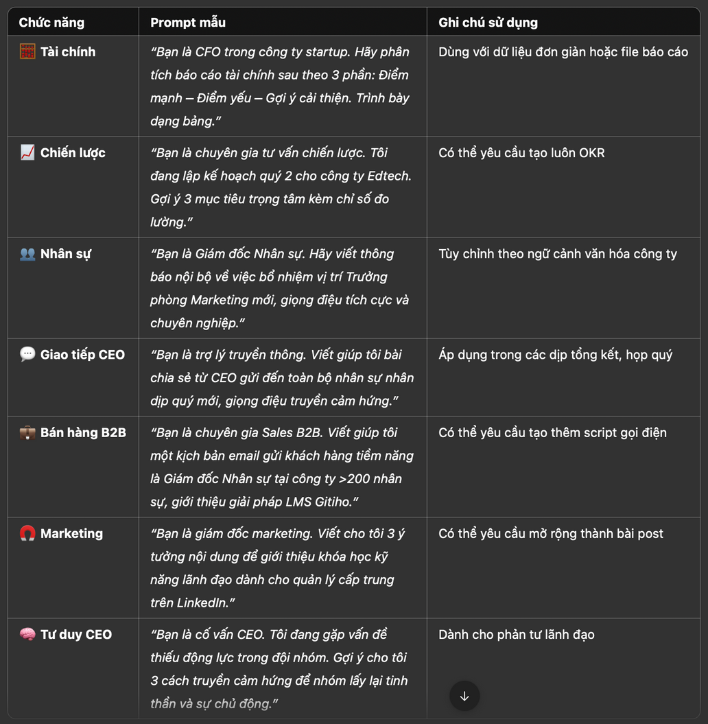
VÍ DỤ CÁCH RA LỆNH CHO AI
Rewriting the Future of Your Organization and Your Life
NEXT

Slide 17
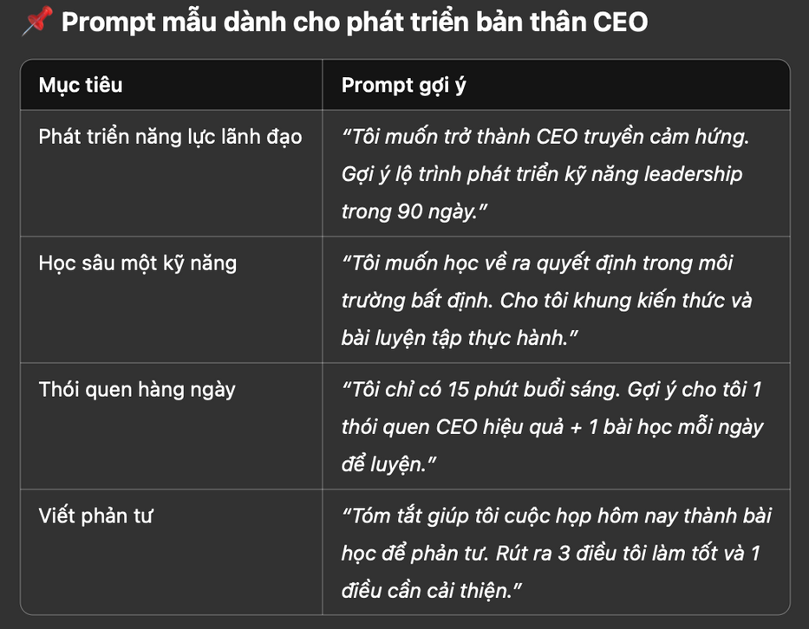
ỨNG DỤNG AI VÀO PHÁT TRIỂN BẢN THÂN
Rewriting the Future of Your Organization and Your Life
NEXT

Slide 18
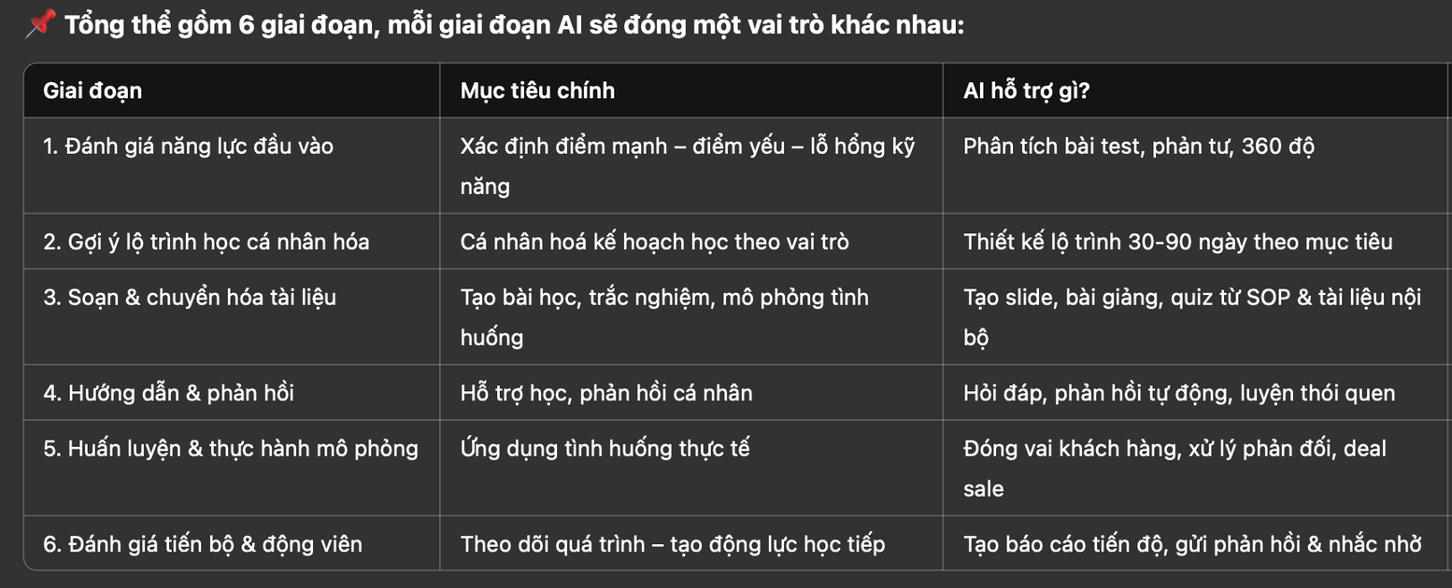
ỨNG DỤNG AI VÀO ĐÀO TẠO NHÂN VIÊN
Rewriting the Future of Your Organization and Your Life
NEXT

Slide 19
ỨNG DỤNG AI VÀO PHÂN TÍCH KINH DOANH
CUNG CẤP DATA
YÊU CẦU
KẾT QUẢ
Đầu vào mà ChatGPT có thể đọc được gồm:
  PDF
  Excel
  CSV
  txt
  Google Sheets (Công khai)
  CRM, HRM, ERP.... (Trích xuất và import)
Prompt chi tiết, có yêu cầu cụ thể thì kết quả càng chi tiết
Chấp nhận, hoặc
Yêu cầu bổ sung, hoặc
Yêu cầu tác vụ tiếp thoe
Rewriting the Future of Your Organization and Your Life
NEXT

Slide 20
ỨNG DỤNG AI VÀO GIAO VIỆC
RESEARCH BY AI
KẾT QUẢ
GIAO VIỆC
Từ mục tiêu công việc, bắt đầu sử dụng AI để research và ứng dụng AI để định hướng cách hoàn thành công việc đó, bao gồm có thể là:
  Checklist
  SOP
  JD
  ...
Hoàn tất yêu cầu đầu ra, cách làm, kết quả mong đợi
Gửi cho người thực thi file kết quả, người thực thi kế thừa và phát triển dựa trên link nhận được
Rewriting the Future of Your Organization and Your Life
NEXT

Slide 21
ỨNG DỤNG AI VÀO CÔNG VIỆC
and more....
Rewriting the Future of Your Organization and Your Life
NEXT

Slide 22
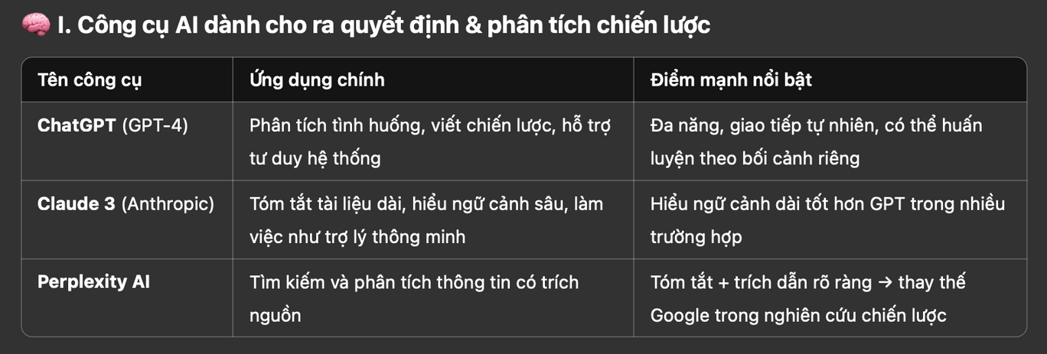
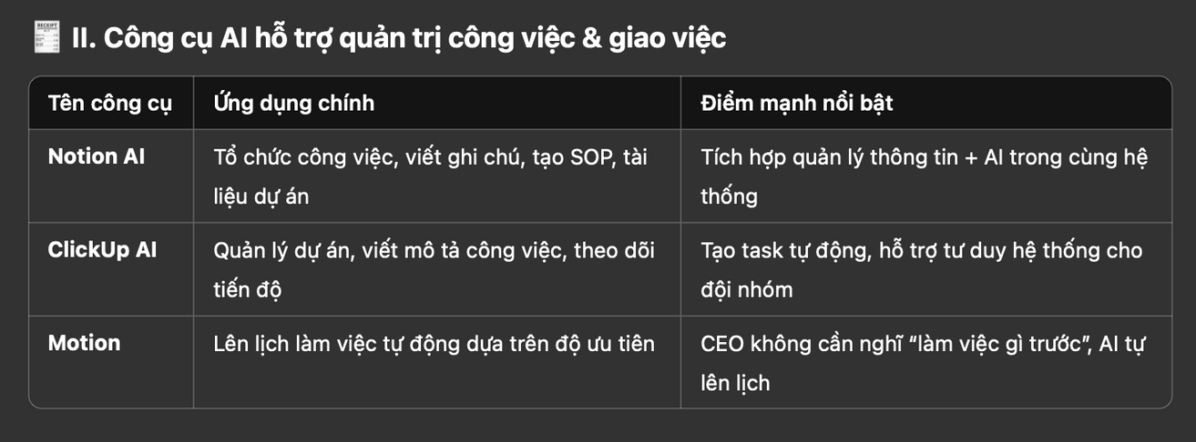
CÁC CÔNG CỤ AI PHỔ BIẾN
Rewriting the Future of Your Organization and Your Life
NEXT

Slide 23
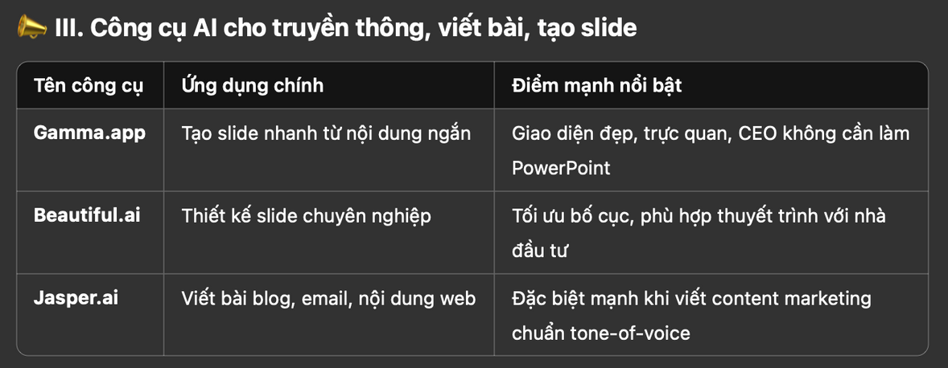
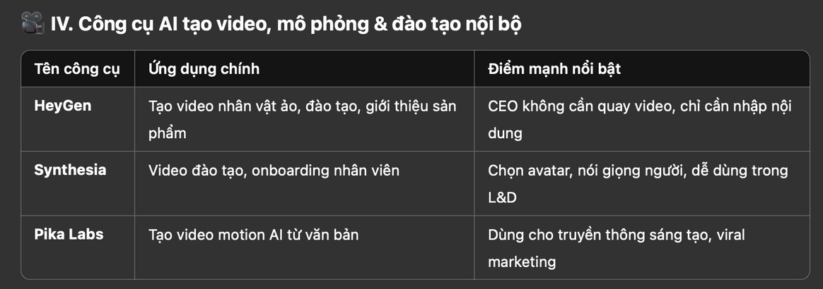
CÁC CÔNG CỤ AI PHỔ BIẾN
Rewriting the Future of Your Organization and Your Life
NEXT

Slide 24
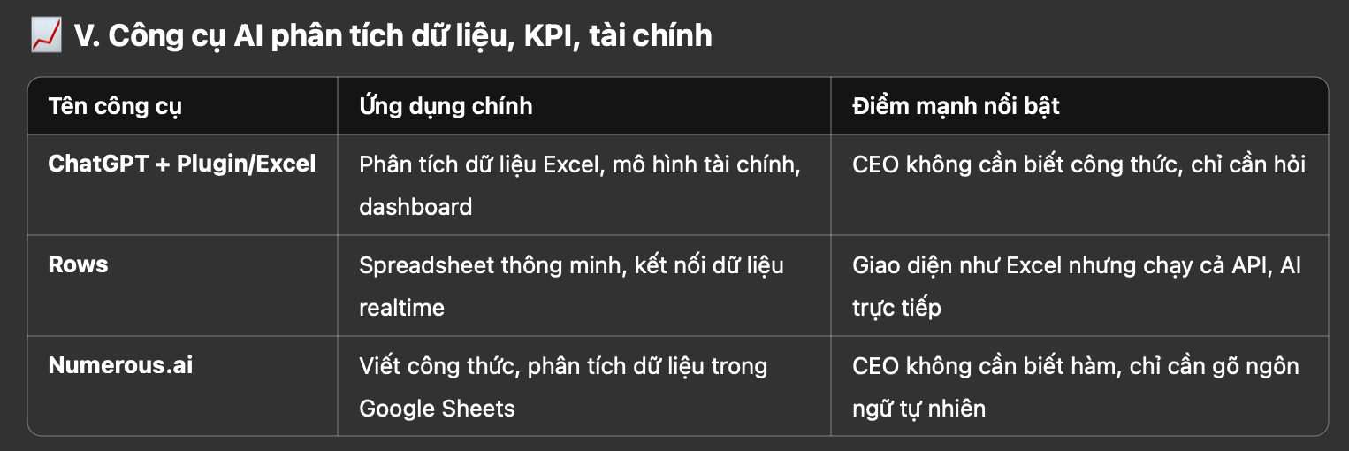
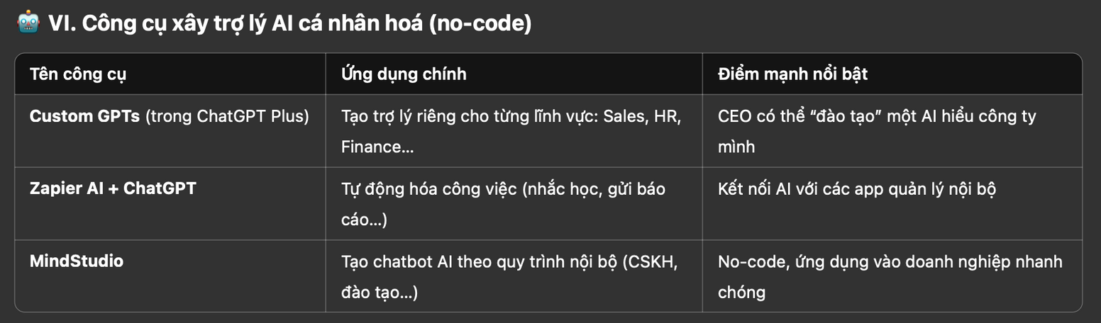
CÁC CÔNG CỤ AI PHỔ BIẾN
Rewriting the Future of Your Organization and Your Life
NEXT

